Slide 1
速度的需要： DL工作负载基准测试
格雷戈迪亚莫斯沙然娜让
9月26, 2016日

Slide 2

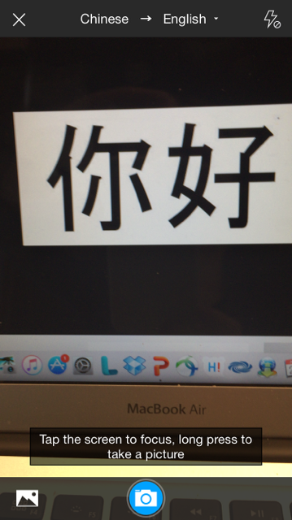
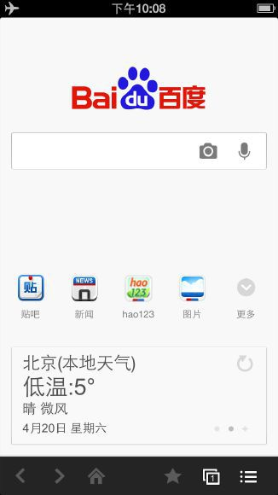
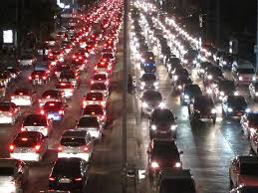
人工智能能为我们做什么？
帮助我们与设备通信
找到我们正在寻找的
帮助我们互相交流
开车送我们去上班

Slide 3
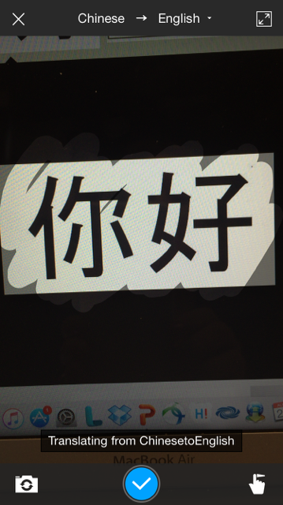
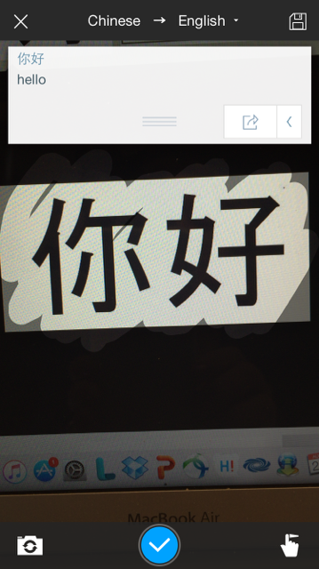
基于OCR的翻译应用 百度深度学习研究院
你好

Slide 4
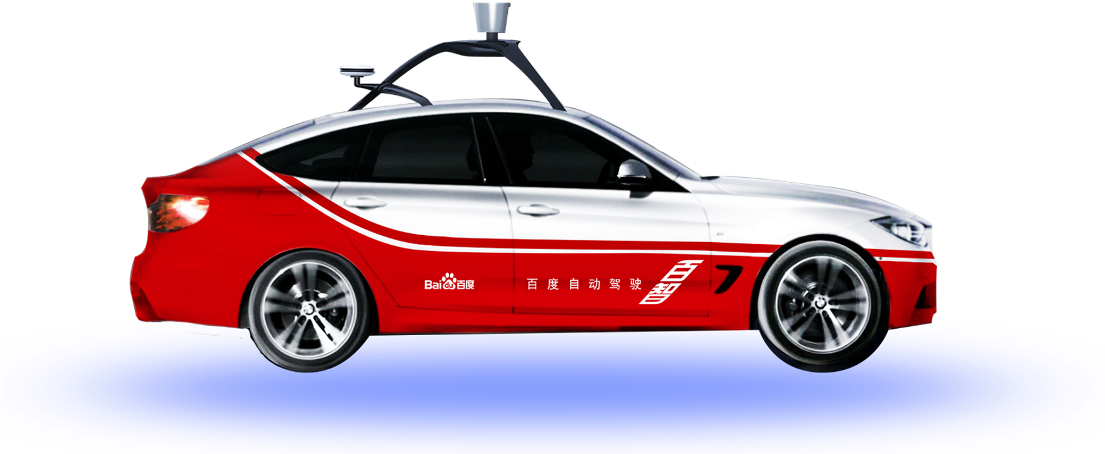
自动驾驶汽车 百度ADU

Slide 5
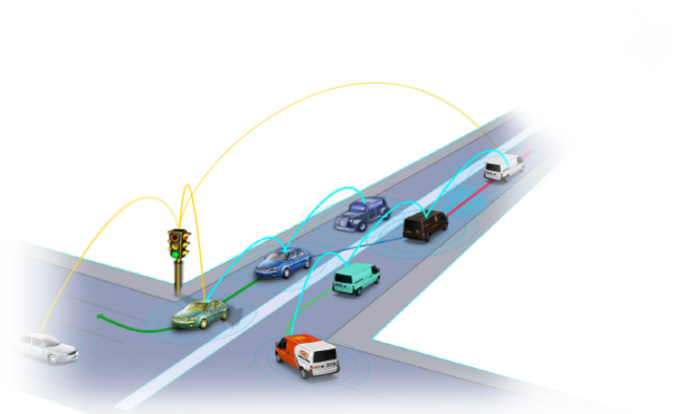


自动驾驶汽车 百度ADU
Safer
Efficient
Economical
目标：储蓄3000 +***Error (52001:TIMEOUT): 因道路交通死亡而死亡白天

Slide 6
自然用户界面目标
制作与自然交互作用的设备交互人类。

Slide 7





自然用户界面挑战
语音识别
情绪识别
对话系统
语音合成

Slide 8


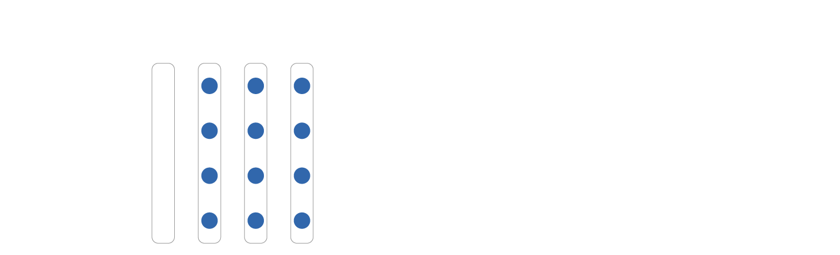

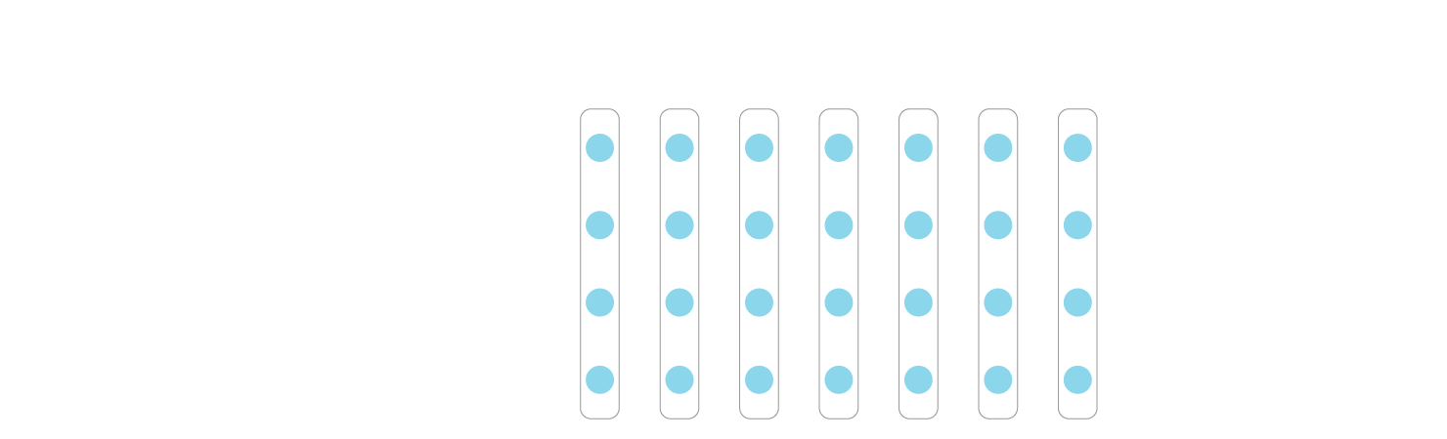



语音识别 百度斯威尔
英语

Slide 9
为什么深学习？

Slide 10

深度学习的基本原则
1。大量数据的

Slide 11
怎么用？我们的数据是大的吗？
数据
Notes:
Analogy to real world problem.

Slide 12
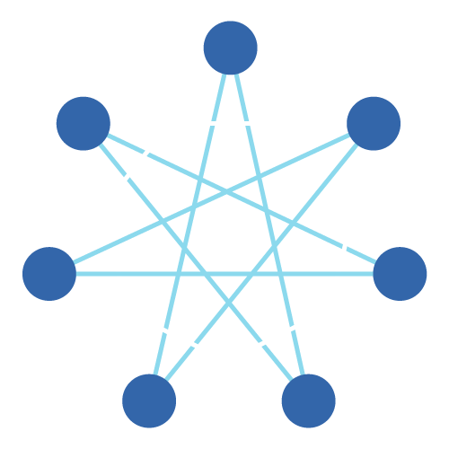
深度学习的基本原则
1。大量数据的
2。大型复杂模型
（操作多样）

Slide 13
全连通层
模型
矩阵相乘
倍数
输入
多输出

Slide 14
卷积层
模型
多维度的小点积
滤波器
滤波器
输入
产量

Slide 15
复发层
模型
随时间重复的小矩阵乘法
输出
输入
时间

Slide 16
深度学习的基本原则
1。大量数据的
2。大型复杂模型
（操作多样）

Slide 17


我们如何培养深度学习模式？
深度学习框架与图书馆
培训硬件

Slide 18

多处理器

Slide 19
总结Sof应收账
大数据
大型复杂模型
框架与图书馆
培训硬件

Slide 20



快速训练大型模型
我们需要快速完成这个循环来探索许多想法。
Idea
Results
Code

Slide 21
所有这些复杂性大大减慢了事情的发展速度！

Slide 22
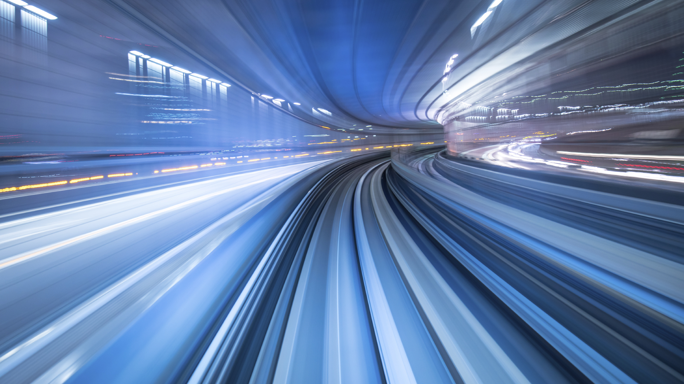
速度需求

Slide 23
深台阶
测量深度学习绩效的第一个开源基准测试工具

Slide 24
是什么深台阶？
神经网络库和底层硬件的基准测试工具
包括精深的学习操作和工作负载的清单，在行业中是重要和广泛使用的。

Slide 25
在哪里深台阶适应？
深度学习框架
例如。帕德莱帕德尔，张力流
神经网络库
例如。CUDNNMKL
深台阶
硬件

Slide 26
为什么？深台阶？
设定行业基准硬件深度学习的图书馆操作
建立一套操作和工作负载作为标准

Slide 27
深台阶结果

Slide 28
基准-矩阵乘法
Matrix Sizes | Time (milliseconds)
1760 x 1760 , 1760 x 128 | 0.17
2560 x 2560 , 2560 x 64 | 0.28
7680 x 2560 , 2560 x 64 | 0.42

Slide 29
基准-卷积
Input Size | Filter size | # of Filters | Time (milliseconds)
224 x 224 x 3 | 3 x 3 | 64 | 2.00
112 x 112 x 3 | 3 x 3 | 128 | 3.71
7 x 7 x 512 | 3 x 3 | 512 | 1.28

Slide 30
社区参与
深度学习的研究者可以提供新的操作和工作负载，这对他们的应用是特定的。
硬件供应商和初创公司可以使用它们的硬件和库来为这些基准提供结果。
HTTPS:\/\/GITHUB\/COM\/BIDU研究\/深台

Slide 31
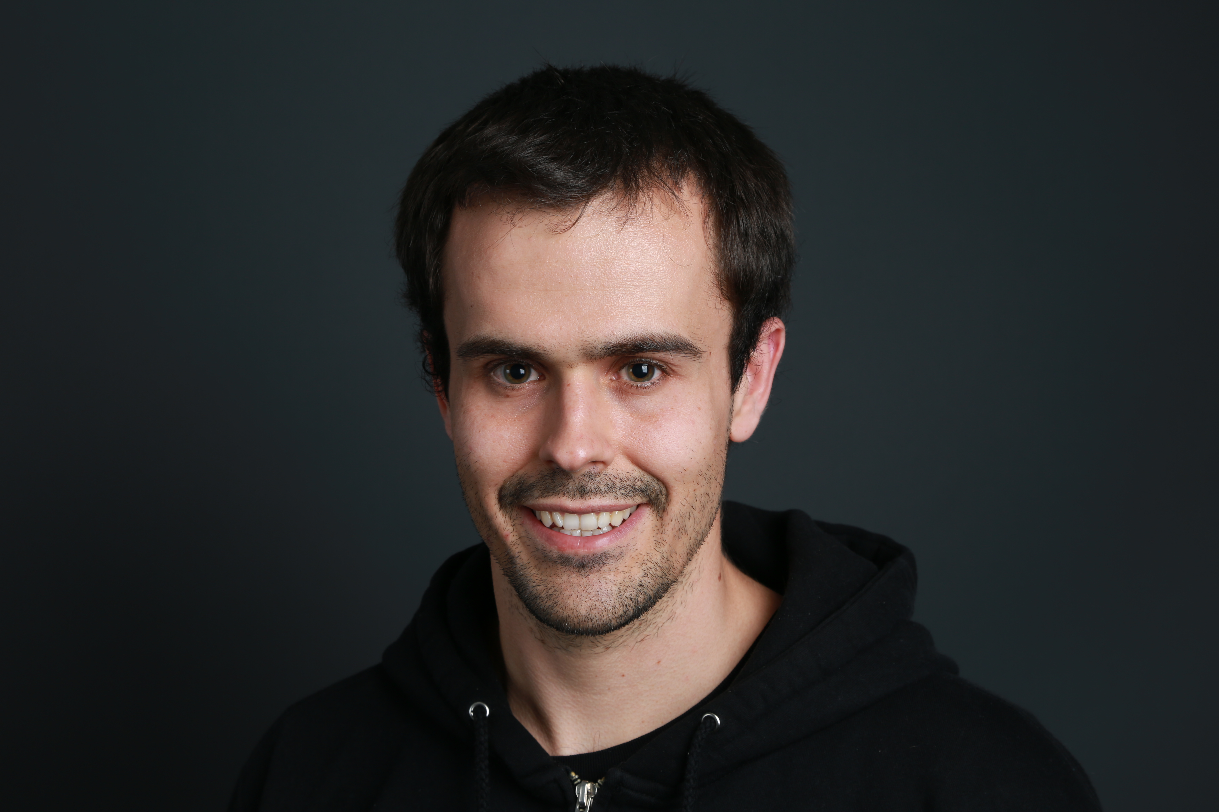
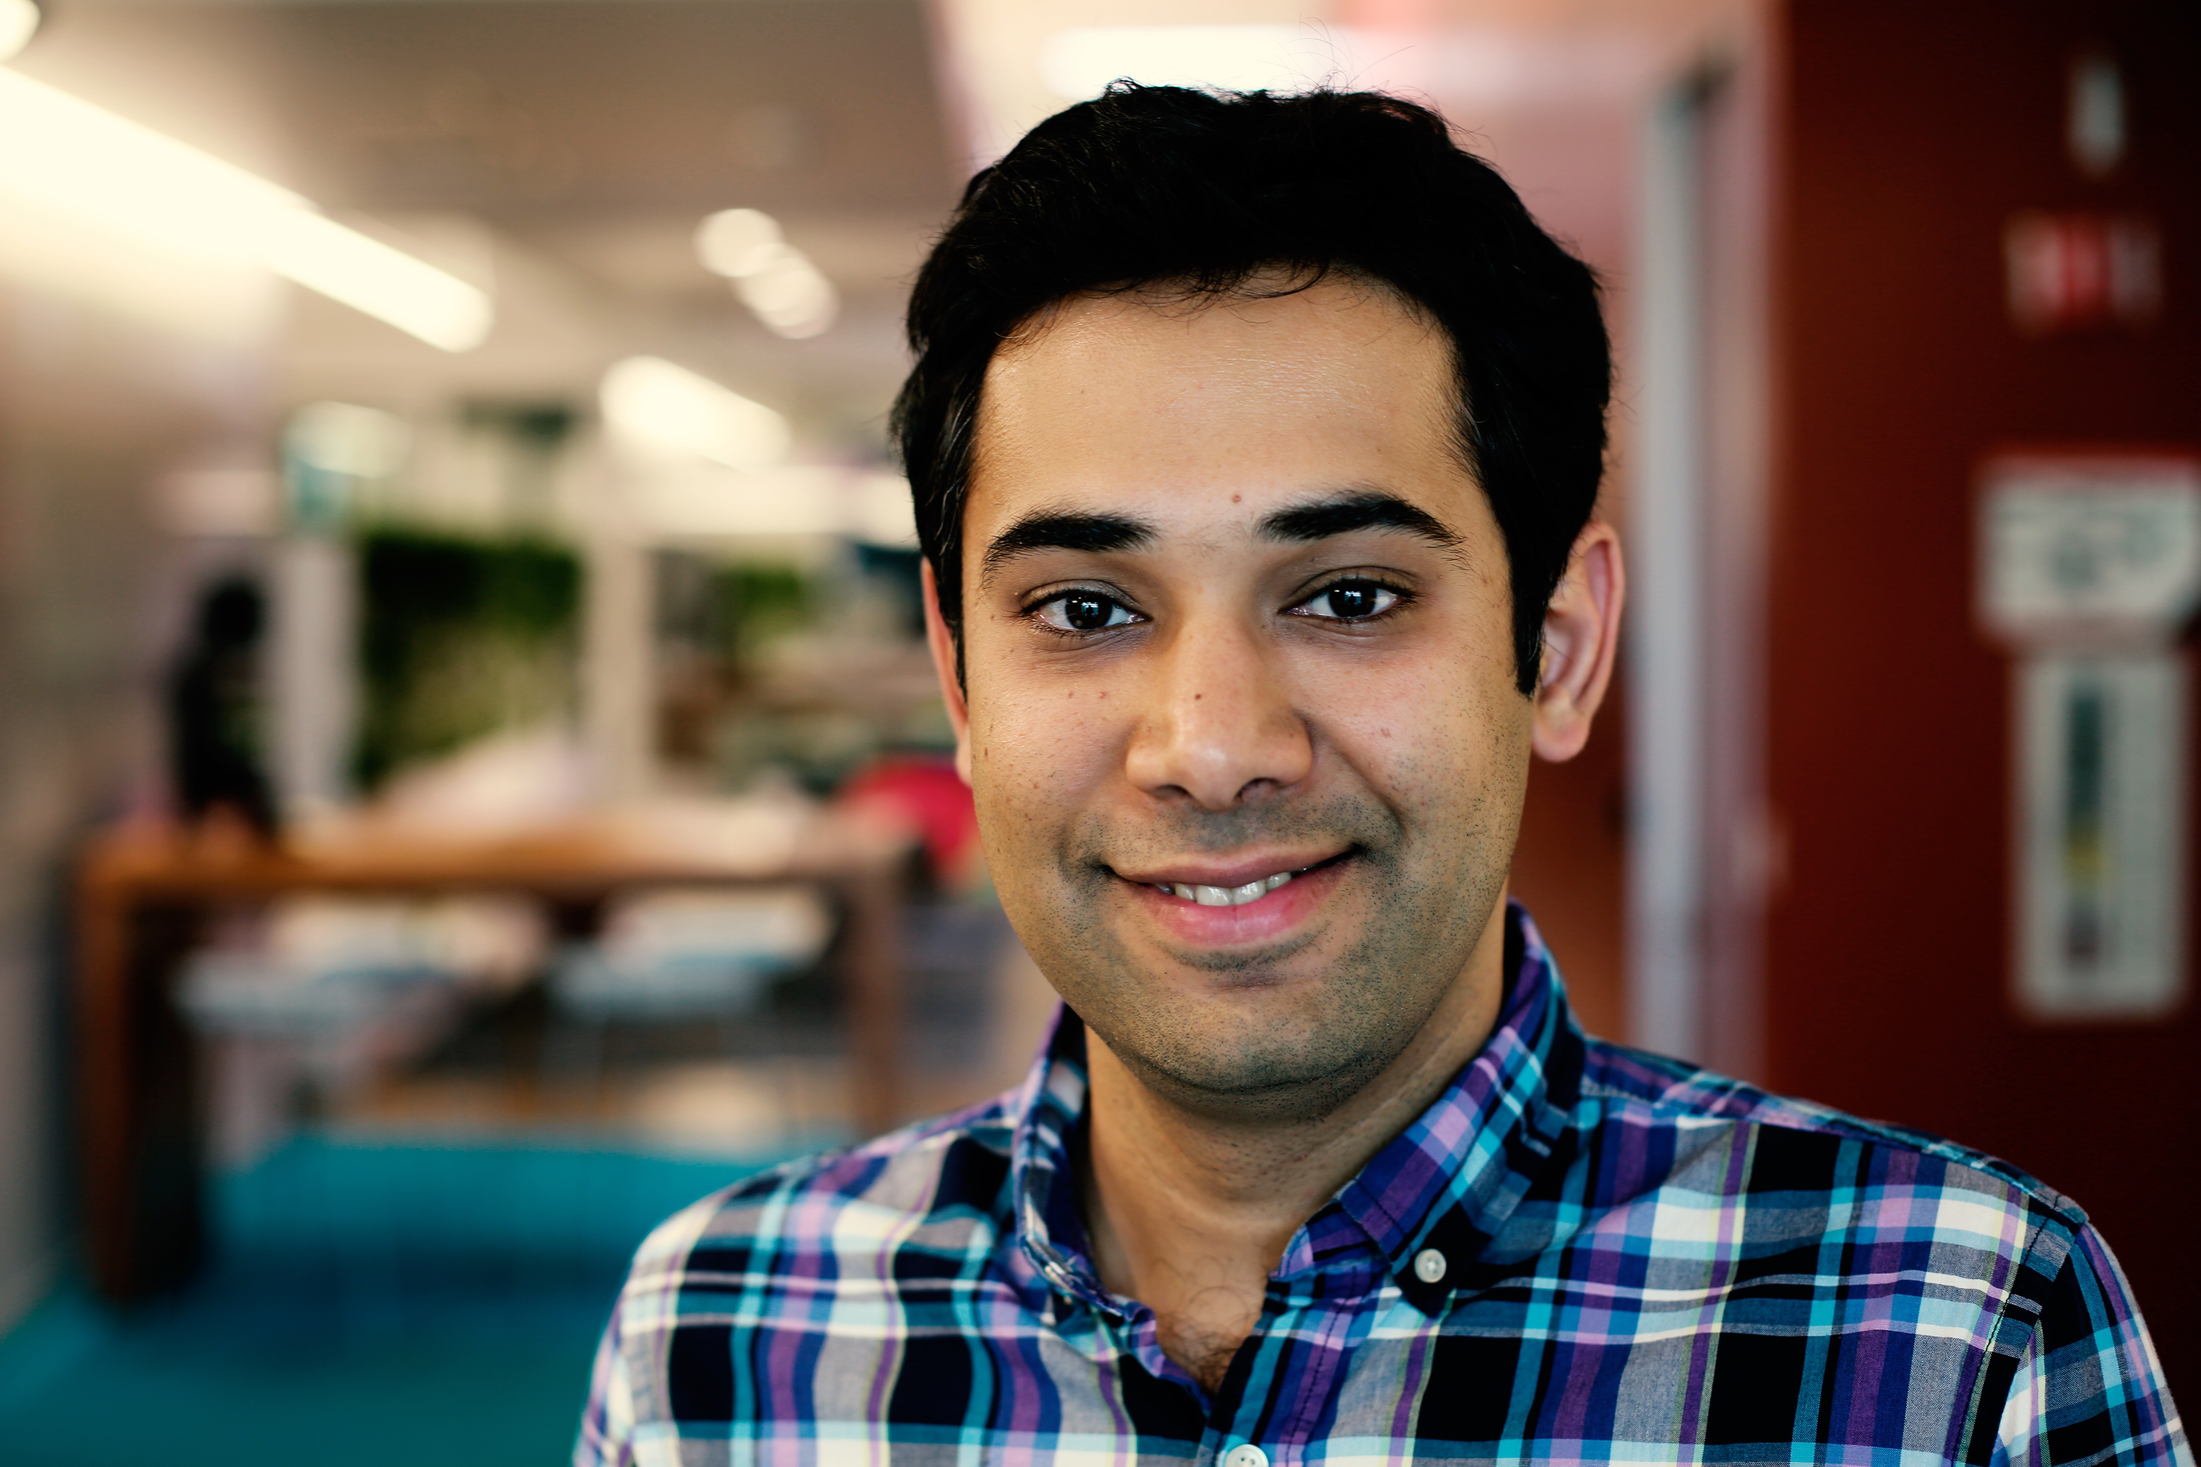

格雷戈迪亚莫斯***Error (54000:PARAM_FROM_TO_OR_Q_EMPTY): GRGGIDAMOS\/BIDUCOM***Error (54000:PARAM_FROM_TO_OR_Q_EMPTY): ***Error (54000:PARAM_FROM_TO_OR_Q_EMPTY): 莎拉纳朗 沙朗@百度公司***Error (54000:PARAM_FROM_TO_OR_Q_EMPTY): ***Error (54000:PARAM_FROM_TO_OR_Q_EMPTY): http:\/\/百度公司
硅谷人工智能实验室

